Slide 1

El problema de clasificación

Slide 2

Carlos Adrián Alarcón
Data Scientist en Belcorp.
+4 años de experiencia en proyectos de Business Analytics y Business Intelligence.
MBA y Candidato a Master in Data Science por la Universidad de los Andes en Colombia y Universidad Adolfo Ibañez de Chile.
Experiencia en los roles de BI Analyst, Data Analyst y Data Scientist.
Instructor de Python, R y Machine Learning

Slide 3
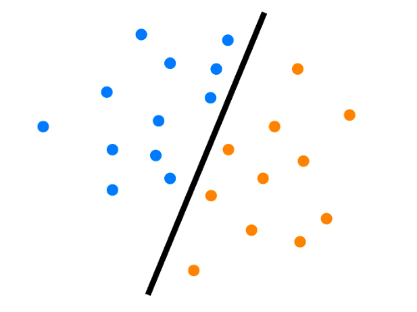
El problema de clasificación
¿Aprobaré el curso o no?

Slide 4
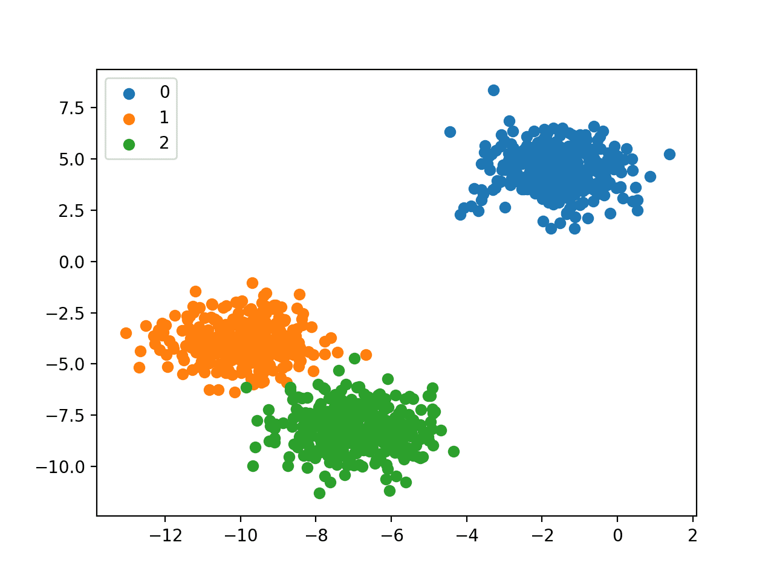
El problema de clasificación
Los modelos de clasificación buscan determinar si determinados datos entrarán en alguna categoría.
Se suelen complementar con técnicas de reducción de dimensionalidad.

Slide 5
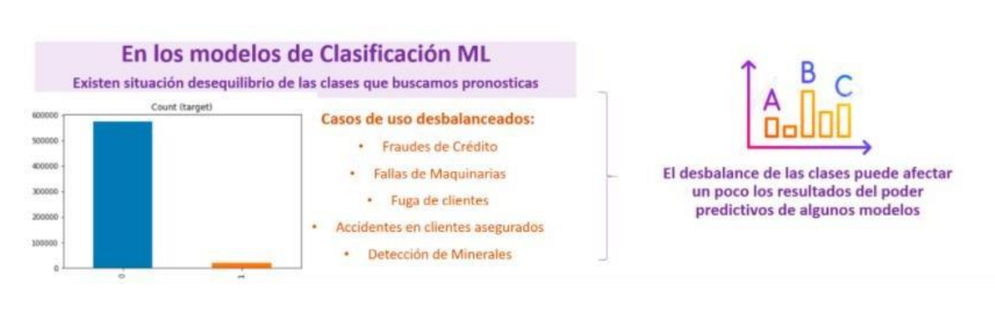
Dataprep for machine learning
Data desbalanceada
Si hay datos desbalanceados … , ¿qué hacemos?

Slide 6
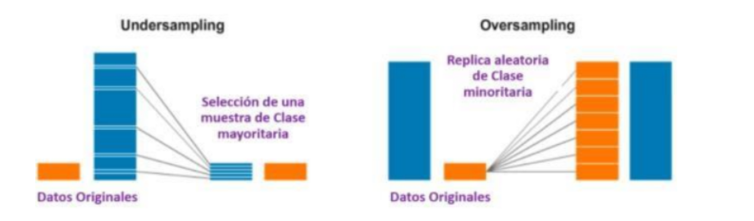
Dataprep for machine learning
Data desbalanceada
Si hay datos desbalanceados … , ¿qué hacemos?

Slide 7
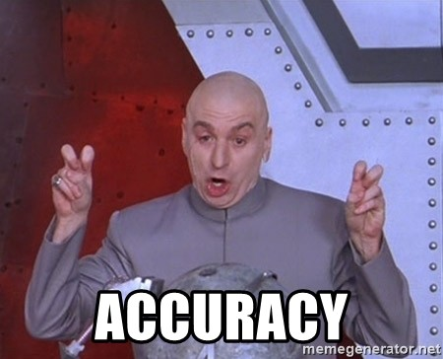
El problema de clasificación
¿Cómo medimos su performance?

Slide 8
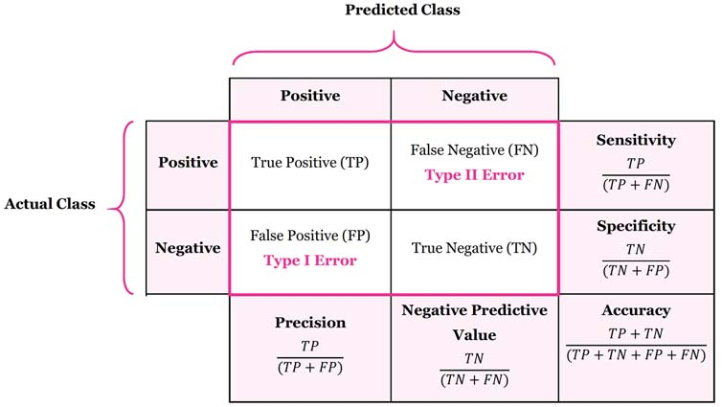
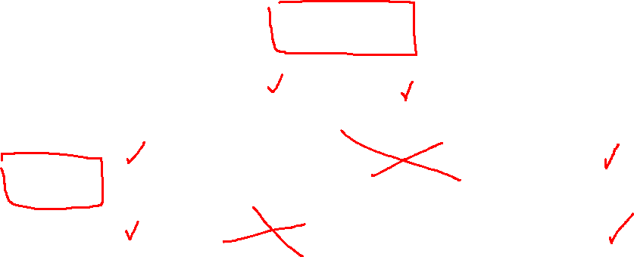
El problema de clasificación
¿Cómo medimos su performance?
Matriz de confusión

Slide 9
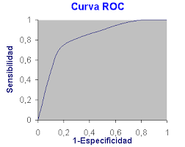
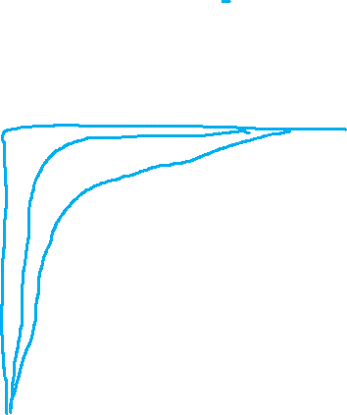
El problema de clasificación
¿Cómo medimos su performance?
Curva ROC y AUC

Slide 10
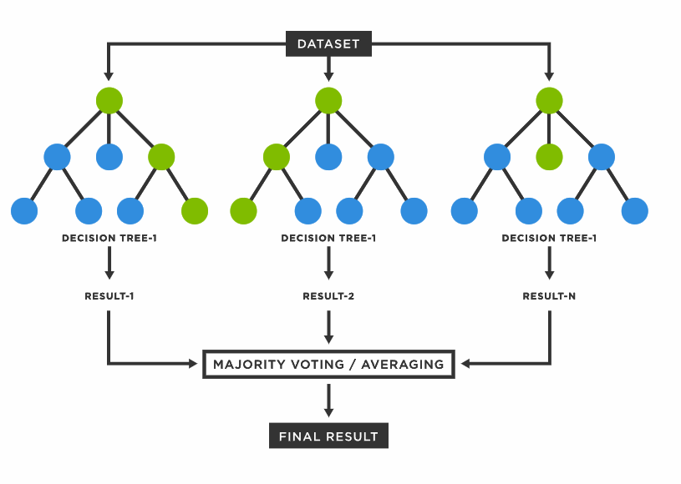
Random Forest Classifier
Un viejo conocido

Slide 11
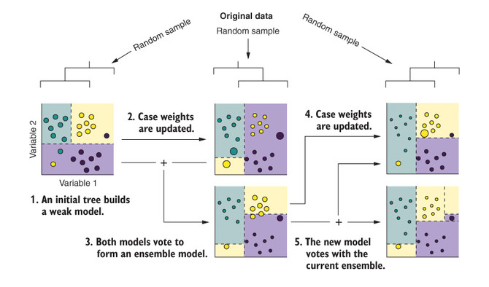
Aprender de los errores previos
Boosting
RandomForest entrena árboles en paralelo (bagging), sin embargo, ¿qué pasaría si entrenaramos los árboles de manera secuencial? A este proceso se le llama Boosting. Existen, principalmente, dos tipos de boosting: Adaptative Boosting y Gradient Boosting
Adaptative Boosting
AdaBoost entrena una muestra con bootstraping donde todos los elementos tienen el mismo peso. Se generan las predicciones y se asigna un peso mayor a aquellas que tienen error. A partir de eso, se entrena otro árbol. De esta manera, el modelo aprende de los errores

Slide 12
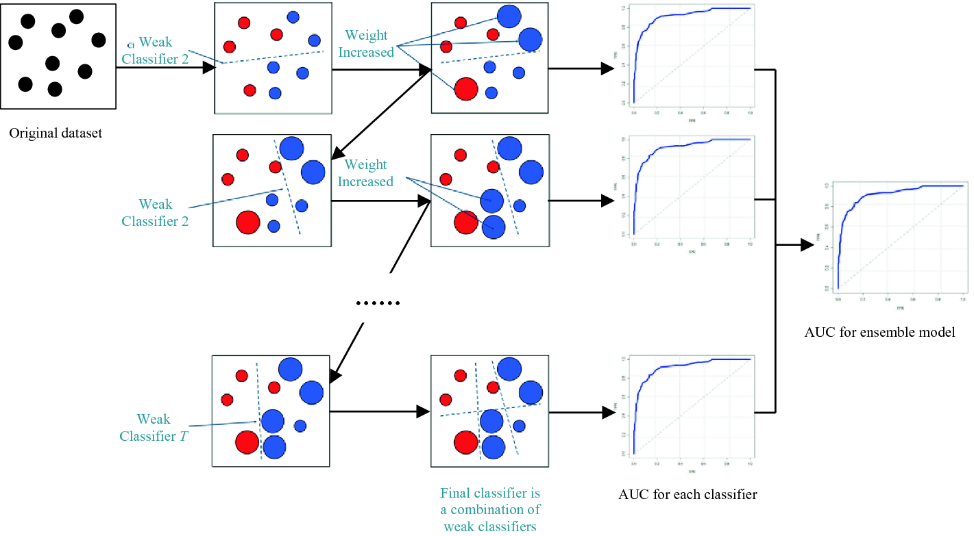
Aprender de los errores previos
Boosting
RandomForest entrena árboles en paralelo (bagging), sin embargo, ¿qué pasaría si entrenaramos los árboles de manera secuencial? A este proceso se le llama Boosting. Existen, principalmente, dos tipos de boosting: Adaptative Boosting y Gradient Boosting
Gradient Boosting
AdaBoost entrena una muestra con bootstraping donde todos los elementos tienen el mismo peso. Se generan las predicciones. A partir de los residuos de estas, se entrena otro árbol. De esta manera, el modelo aprende de los errores

Slide 13
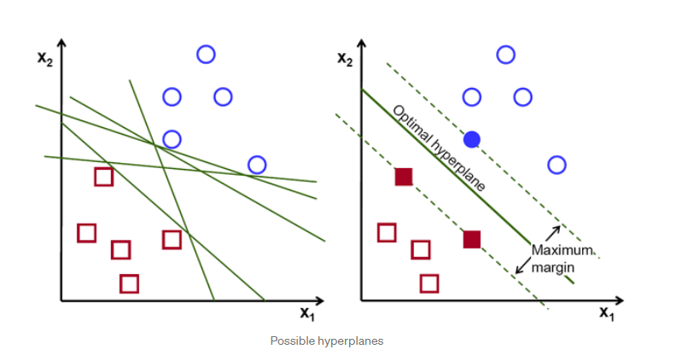
Support Vector Machine
Encontrar un hiperplano que haga que la distancia entre clases sea la máxima

Slide 14
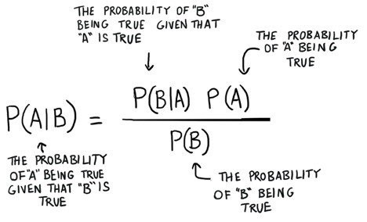
Naive Bayes
Grupo de algoritmos basados en el teorema de Bayes.
Supuestos:
Independencia entre las características y la clase.
Cada características contribuye de igual manera a la clasificación
*Los supuestos generalmente no se cumplen en situaciones de la vidas real

